Slide 1
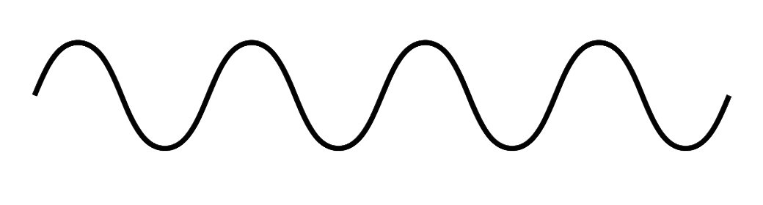
Колебательные движения

Slide 2
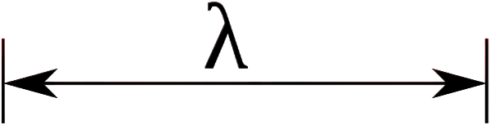
Колебания - это волна
2) T[c] - период время 1 колебания
3) Vk – скорость распространения
λ = Vk * T
4) f[Гц] = 1/T колебания за секунду
Vk
1) Лямбда (λ) [м] — длина волны.
Расстояние между двумя соседними максимумами или минимумами.

Slide 3
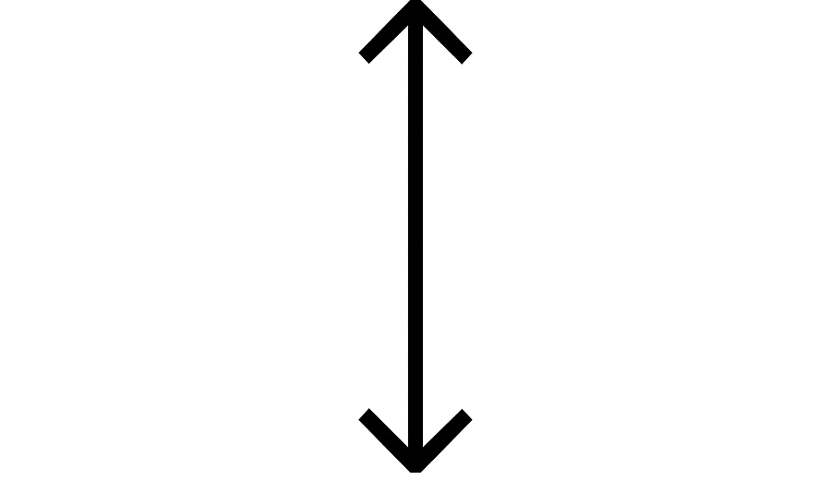
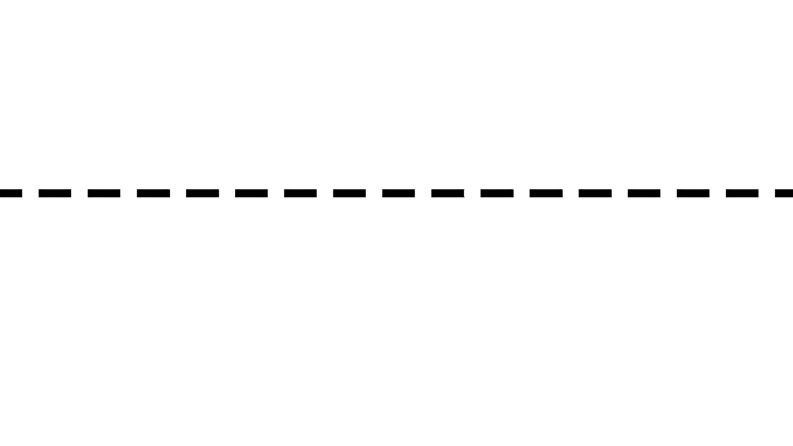
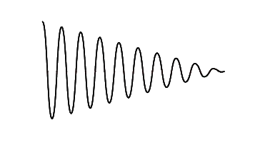
Колебания бывают 1) незатухающие 2) затухающие
Незатухающие колебания являются гармоничными и имеют вид cos или sin
A
Амплитуда у них постоянна и не будет уменьшаться: A - const
Затухающими это любые колебания в природе, возникающие вследствие воздействия сил трения и сопротивления. где амплитуда колебаний постепенно уменьшается до полного прекращения процесса.

Slide 4
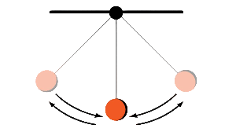
Маятник
Мы будем рассматривать только математический маятник
Для математического маятника существует своя формула периода колебаний:
T = 2*π √ (L/g)
Где:
T — период колебаний
L — длина нити
g — ускорение свободного падения (≈9,8 м/с2).

Slide 5
маятник
Относительно оси Х в 0 наш маятник будет находиться в равновесии.
В движении мы получим Х0 и -Х0 это его крайние точки и еще это амплитуда (максимально возможное отклонение от положения равновесия).
Этот маятник гармонично качается из стороны в сторону и в математике это можно записать как:
X(t) = X0 * sin(ωt) это шаблонный вид формулы колебаний тут есть две части амплитуда Х0 и тригонометрическая часть sin(wt)
Эта формула описывает положение маятника в любое время
A
A
X
-X0
0
X0

Slide 6
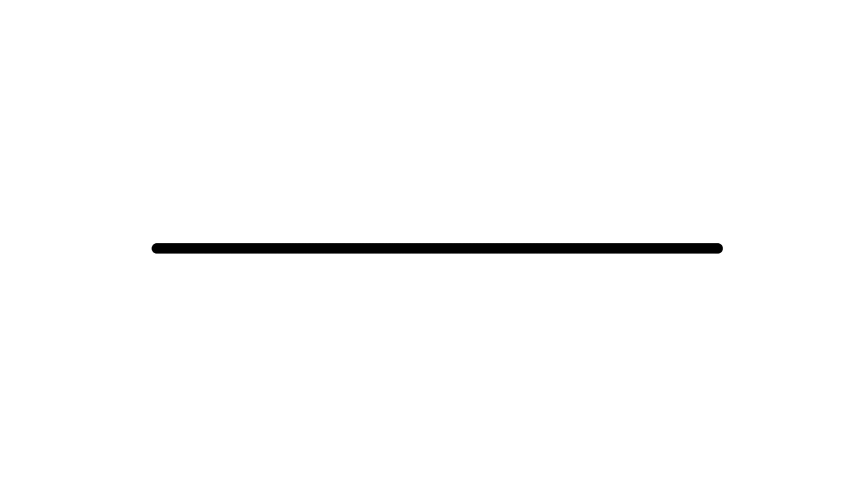
формулы
Допусти наш маятник качается от -5 до 5 тогда вместо Х0 будет 5 дальше тригонометрическая часть Sin? Или Cos?
Так как sin начинается с 0 а cos со своего максимального или минимального положения выберем именно cos
Y
Sin, Cos
X

Slide 7


Угловая чистота
также внутри тригонометрических функций sin(ωt) присутствует ω - Угловая чистота он определяет насколько быстро изменяется фаза колебания
Для начало представь на круге некое тело которое прошло определенное расстояние ровно по кругу в центре объект который следил за ним и с каждым поворотом он преодолевает угол (φ - фи)[рад] это величина измеряется в радианах и то как быстро он поворачивается называется угловой скоростью ω [рад/с]
Радиана и градус - одно и тоже но считаются по разному если в градусах 360 то в радианах это будет 2π где π-180 градусов

Slide 8
Связь с Периодом
Период (T) — это время, за которое объект совершает полный оборот вокруг своей траектории = S(путь)/V [c] из геометрии мы помним что путь который преодолевает наше тело вычесляеться как 2πR (длина окружности) преобразуем и получим 2πR/V но это еще не все из этой темы есть a (центростремительное ускорение) = V^2 / R = ω^2 * R
умножим уравнение на R и получим V^2 = ω^2*R^2 теперь возьмем корень и получим зависимость V = ω*R вернемся обратно к периоду
T = 2πR/ω*R видишь R ее можно сократить теперь период T = 2π/ω

Slide 9
Наша формула
5cos(ωt)
Теперь выразим ω мы знаем что T=2π/ω
ω = 2π/T допустим T = 2π секунд значит ω = 1 и конечная формула:
x(t) = 5cos(t)

Slide 10
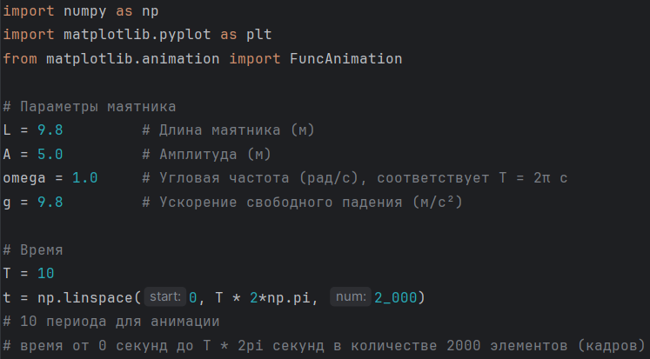

Slide 11
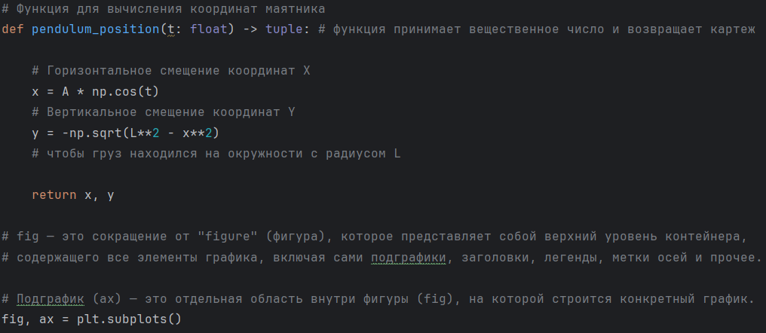

Slide 12
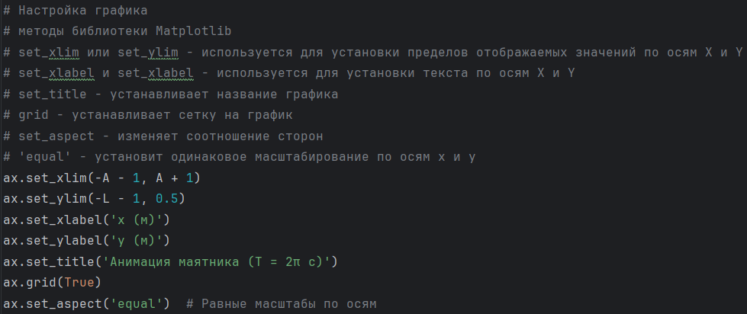

Slide 13
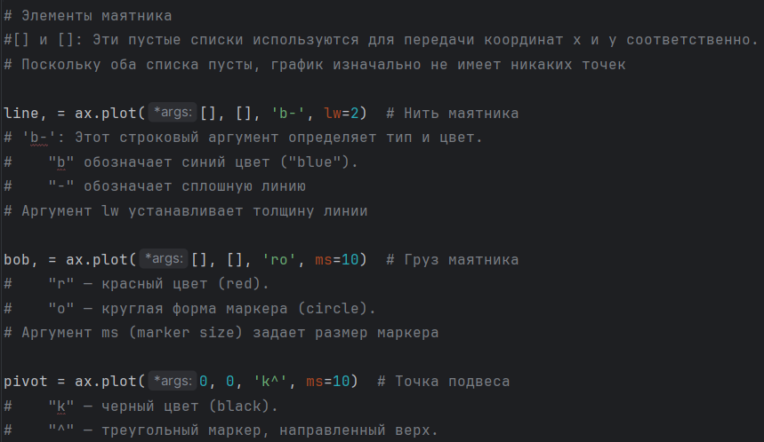

Slide 14
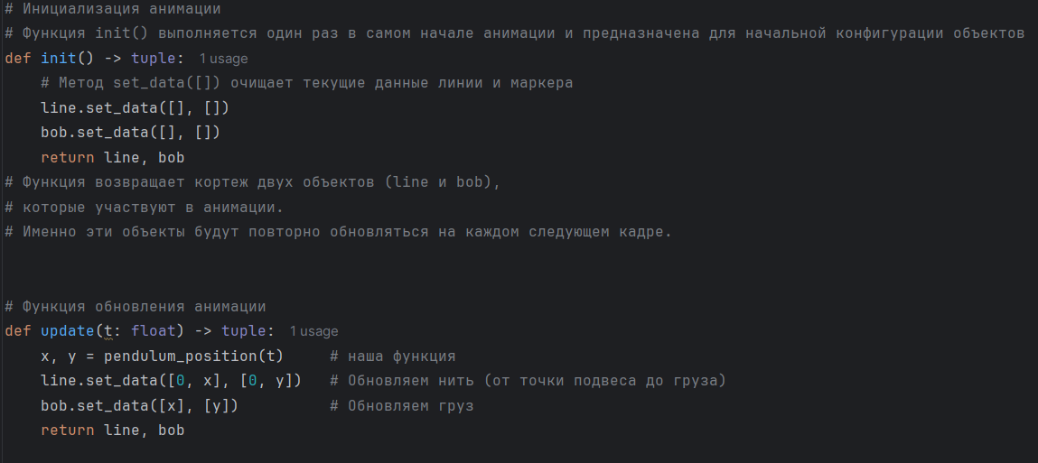

Slide 15
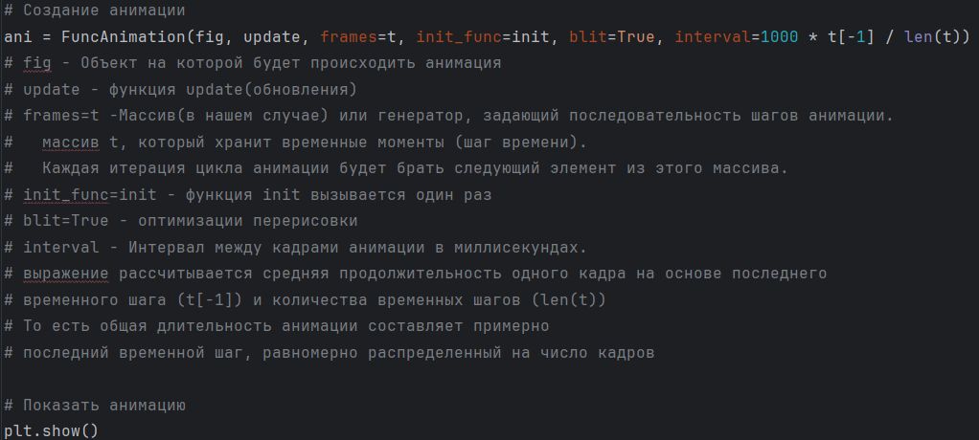

Slide 16
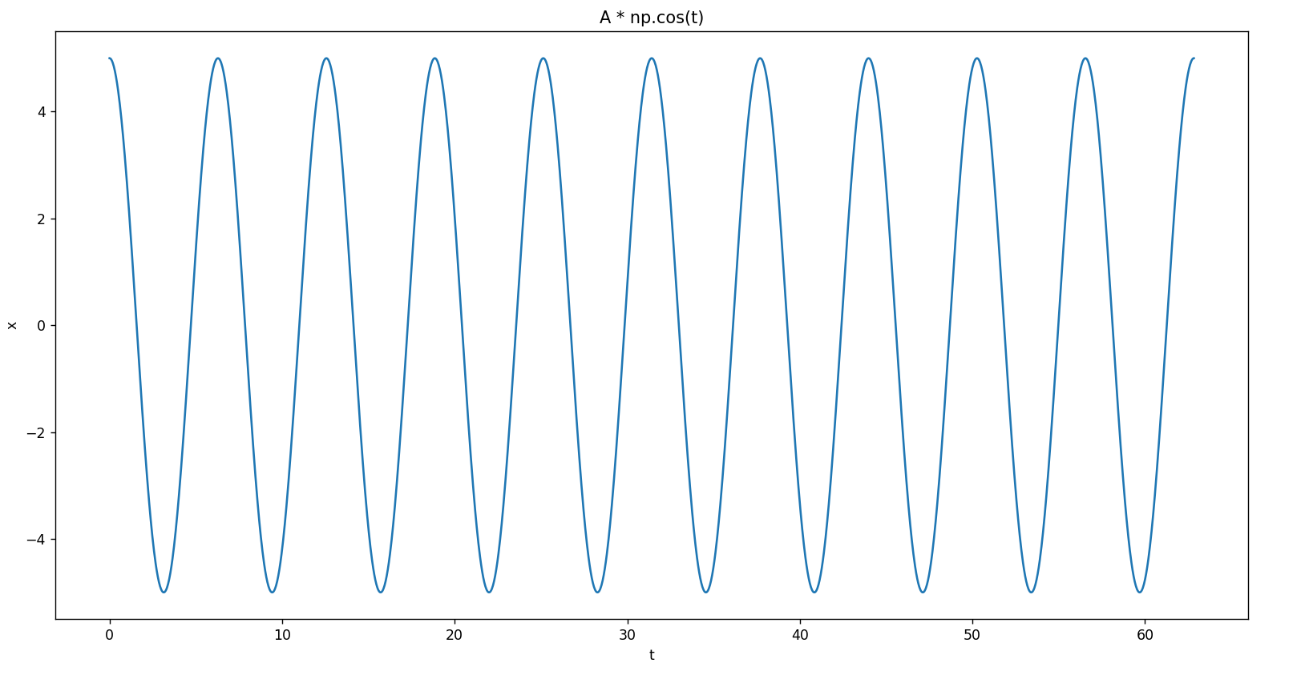
диаграмма колебаний

Slide 17
